Slide 1
Voronet réseau objet-à-objet petit monde
Olivier Beaumont, Anne-Marie Kermarrec, Loris Marchal, Etienne Rivière
LaBRI, Bordeaux - IRISA/INRIA Rennes - ENS Lyon - IRISA/Univ. de Rennes 1
Réunion ALPAGE
13 et 14 juin 2005, Bordeaux

Slide 2
Motivations
Réseau d’objet à objet
  Chaque objet est maintenu par le pair qui le publie
    Différent d’une DHT !
    N objets = N nœuds dans le réseau logique
  Un objet est décrit par un ensemble d’attributs
    Objets avec attributs «proches» adjacents dans le réseau
    Espace multidimensionnel (pour cet exposé : cas 2D)
Routage polylogarithmique pour tout couple d’objets
  Petit-mondisé sur le modèle de Kleinberg
Coût constant en stockage / objet
  Indépendant de la distribution et du nombre des objets

Slide 3
Plan de l’exposé
Modèle
Diagrammes de Voronoi
Organisation du réseau logique
Insertion d’un objet
Résilience aux erreurs de calcul
Petit-mondisation de Voronet
Gestion des liens longs
Simulations
Perspectives
Conclusion

Slide 4
Modèle
Un objet = a attributs (réels)
  Espace euclidien à a dimensions
  Première version : a = 2
Réseau logique = liens entre objets
Placement d’un objet
  Sans hachage
    Ordre sur les attributs préservé
    Objectif : faciliter la mise en œuvre de requêtes par plages de valeurs ou wildcards (*)
Liens
  = Relations d’adjacence dans le diagramme de Voronoi 2D des objets
  + Lien long « à la Kleinberg »
Notes:
Ddire que Wildcard est un cas particulier des requetes par plage de valeurs

Slide 5
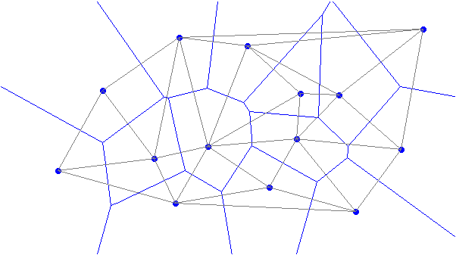
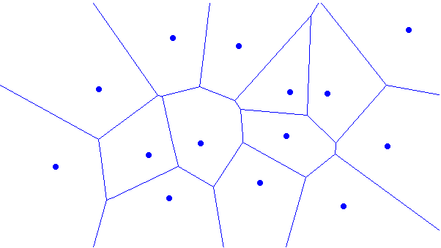
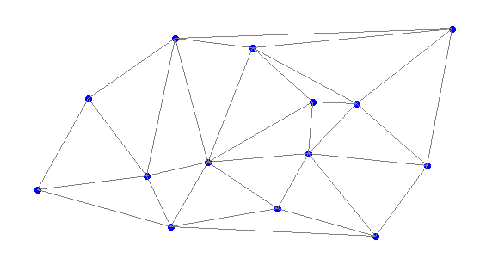
Diagrammes de Voronoi 2D
Notes:
- l’adadjacence de deux zones pour deux générateurs dans le diagramme de voronoi est identique a l’existence d’une arrete dans le graphe triangulé de delaunay ; pour tout triplet de points xyz le triangle existe ssi le cercle circonscrit ne contient aucun autre point en son interieur

Slide 6
Voronet
2 objets sont voisins = zones de Voronoi adjacentes
  Réseau logique = triangulation de Delaunay
  Construction répartie incrémentale
Petit-mondisation
  Ajout d’un lien long par objet : cible distante
  Inspiré du modèle de Kleinberg
Routage glouton en O(log^{x}N)
Notes:
Premier point = rappel ne pas insister

Slide 7
Les voisins d’un objet : coût en stockage
Voisins dans le diagramme de Voronoi 2D
  Moyenne des degrés ≤ 6
    Taille en O(1) (mais maximum en O(N) )
Voisin distant
  Pour routage efficace
Voisins proches
  Voisins dans le disque de rayon
    Nmax = nombre maximal d’objets
    pour lequel le routage efficace est garanti
  Pour assurer la convergence du routage

Slide 8
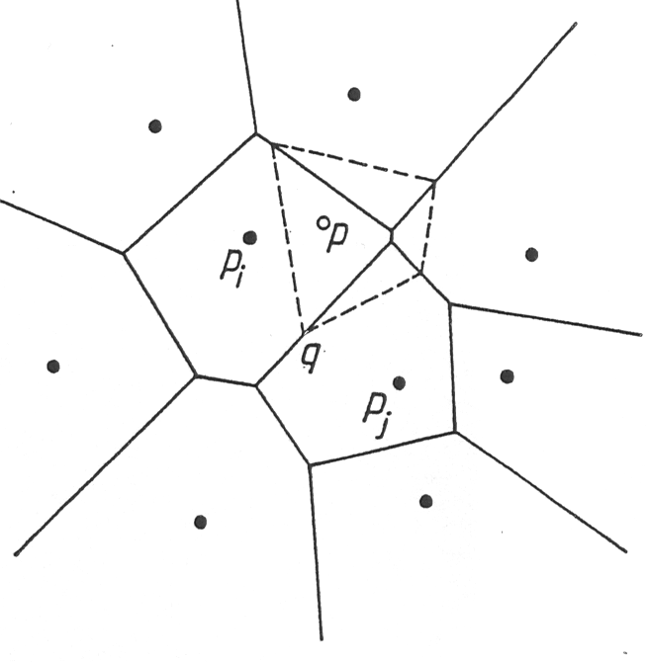
Insertion d’un objet
p_{i} connaît ses voisins et leurs zones
Ajout d’un nouvel objet p :
Routage glouton vers p_{i}, objet le plus proche de p
la nouvelle position de p est dans zone(p_{i})
Sur l’objet p_{i} :
p_{i} calcule zone(p) et voisins(p)
p_{i} préviens ses voisins de leurs nouvelles zone et de leur nouveau voisin p
p_{i} préviens p de sa nouvelle zone
Sur les voisins (p_{j}) :
Notification des voisins à deux sauts (p_{k}) des modifications de zones.
p_{k}

Slide 9
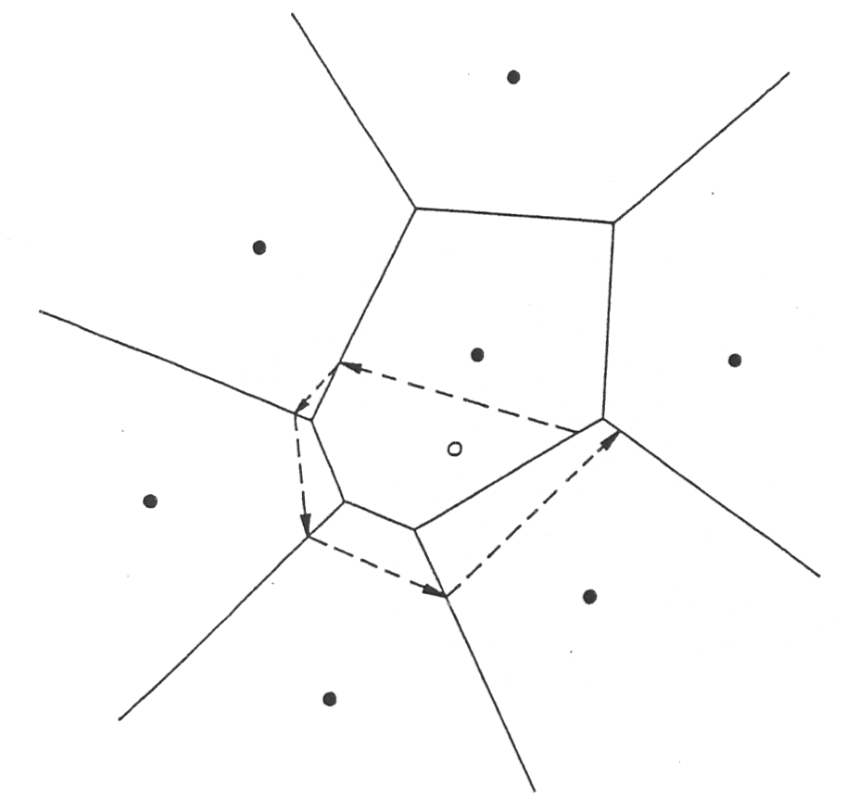
Insertion d’un objet
Méthode naïve
1. Trouver R(p_{i}) contenant le nouveau objet p
2. Tracer la bissectrice de [p_{i} p]
3. Calculer intersection avec la région R(p_{i}) et la région d’un voisin R(p_{k})
4. Continuer en « tournant » pour chaque zone des voisins
… jusqu’à retrouver R(s_{i})
Sensible aux erreurs d’arrondi !
p_{k}
p_{i}
p

Slide 10
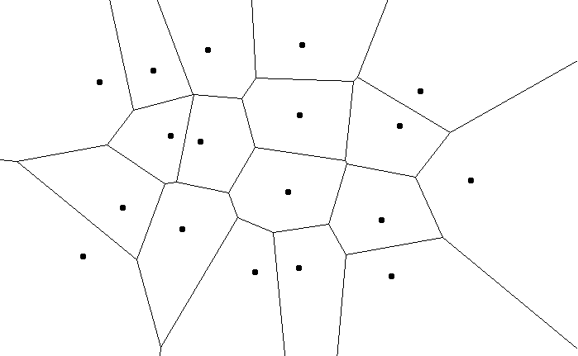
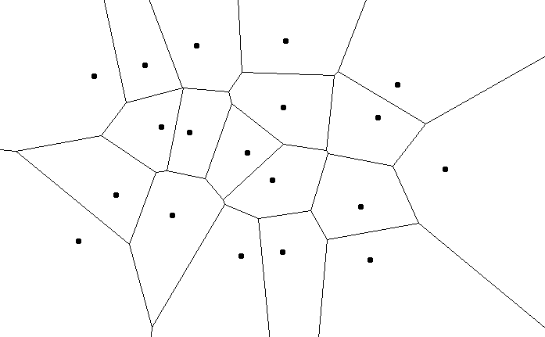
Méthode robuste d’insertion
Méthode fondée sur propriétés combinatoires
Sugihara & Iri, Construction of the Voronoi Diagram for "One Million" Generators in Single-Precision Arithmetic, J. IEEE, 1992.
Choix de la racine de l’arbre des segments à modifier
  Critère numérique (Delaunay)
Arbre des segments à modifier
Segments [p voisins(p)]
Construction zone
p_{i}
Notes:
"La Résilience définit La capacité à se développer quand même, dans des environnements qui auraient dû être délabrants. » (Dr Boris Cyrulnik, psychiatre éthologue)

Slide 11
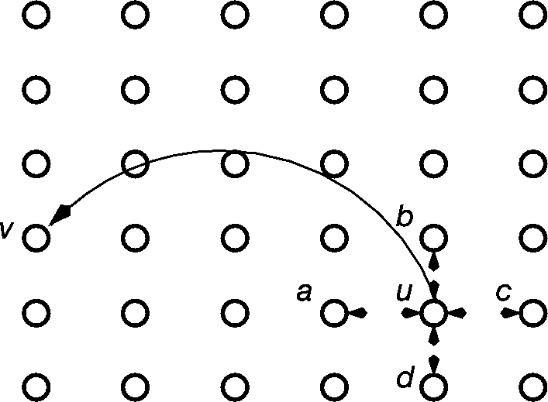
Petit-mondisation de Voronet
Similaire au modèle de Kleinberg
  Grille à 2 dimensions
  Distance des liens long
  ⇒ distribution harmonique
Un lien long par objet
  Choix d’une destination pour p
  Voisin = objet le plus proche du point dest choisi
  H : taille du chemin
  N_{max} : nombre maximum d’objets
    (pour lequel le routage efficace est garanti)

Slide 12
Insertion d’un objet (2)
p est inséré …
Ajout d’un lien long pour p
p choisit une destination de lien long dest
Routage vers dest ; création du lien long
dest
o_{dest}
p
Propriété à maintenir :
l’objet choisi pour la cible du lien long sera toujours l’objet le plus proche de la destination choisie

Slide 13
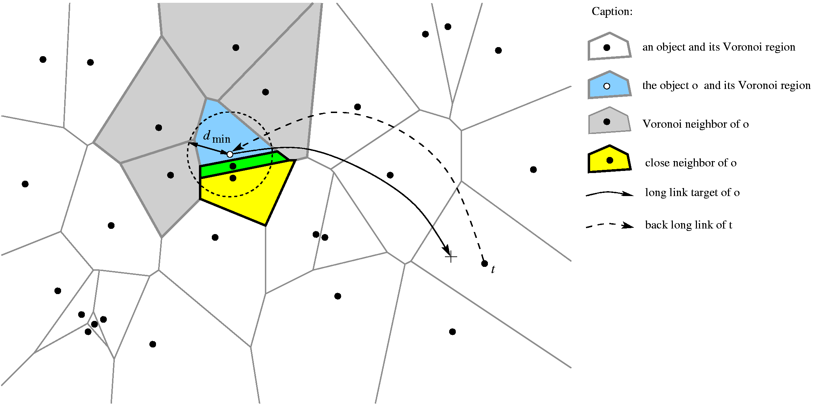

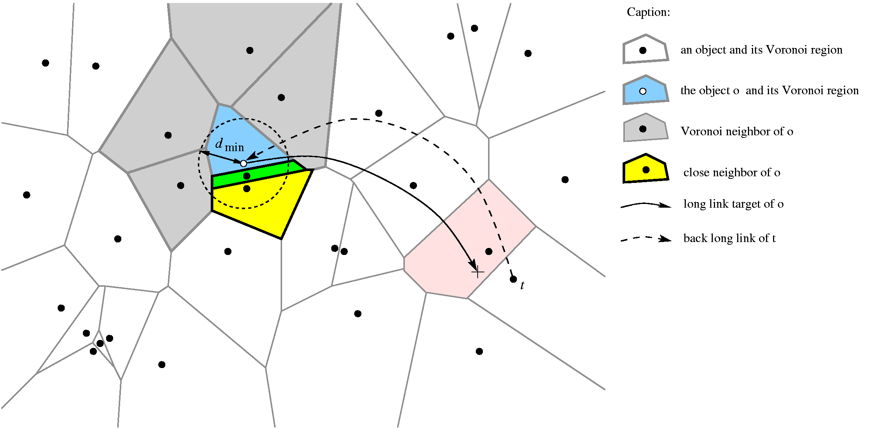

Gestion des liens longs

Slide 14
Simulations
Simulations
  300.000 objets
  Pas de départ d’objets (pour l’instant)
Distribution des objets dans [0:1]x[0:1]
  Uniforme
  Loi de puissance centrée en p_{mid} [0,5:0,5]
Observations
  Nombre de voisins
  Routage polylogarithmique
  Influence du nombre de liens longs

Slide 15
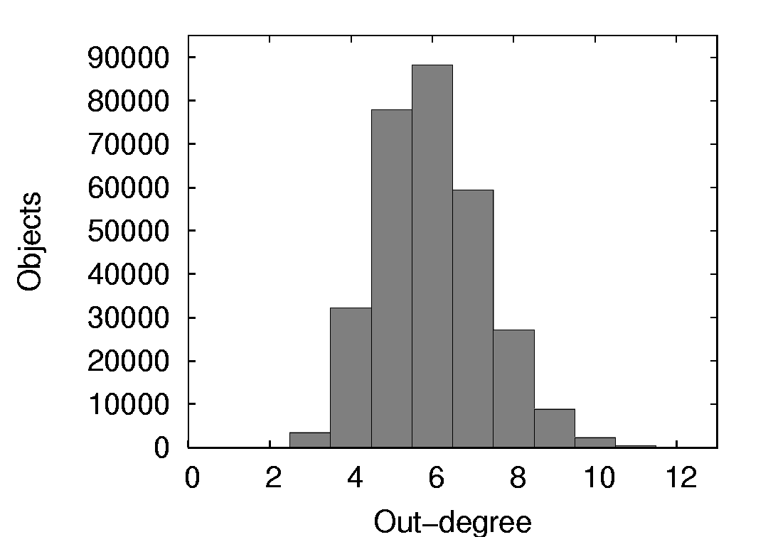

Degré sortant
Dist. uniforme
Dist. Loi de puissance, α=5

Slide 16
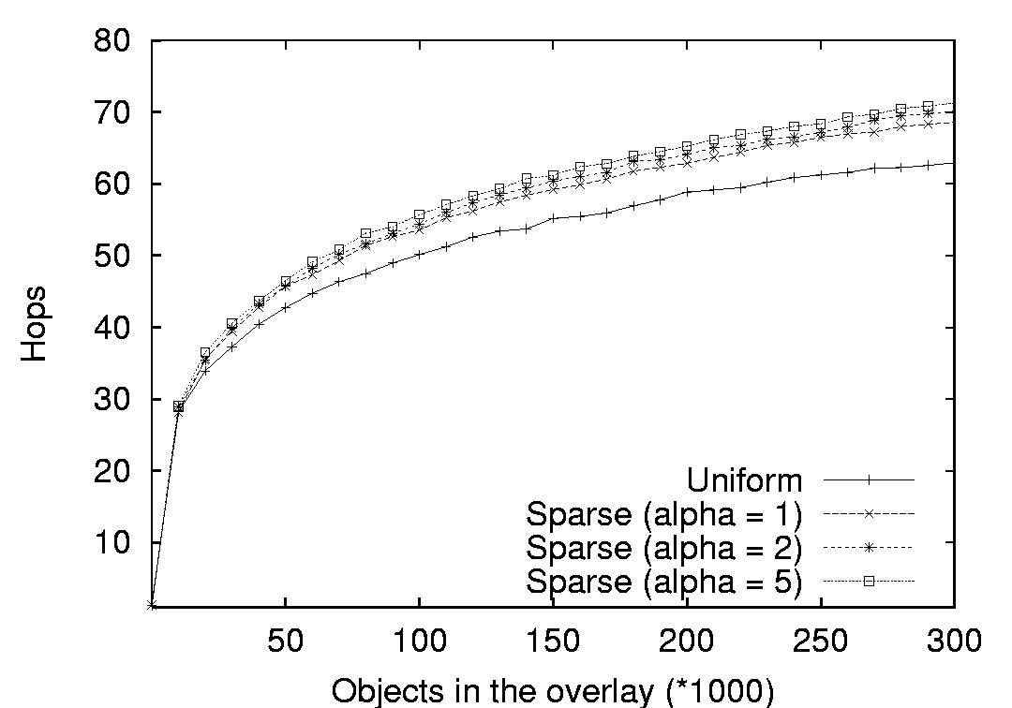
Efficacité du routage

Slide 17
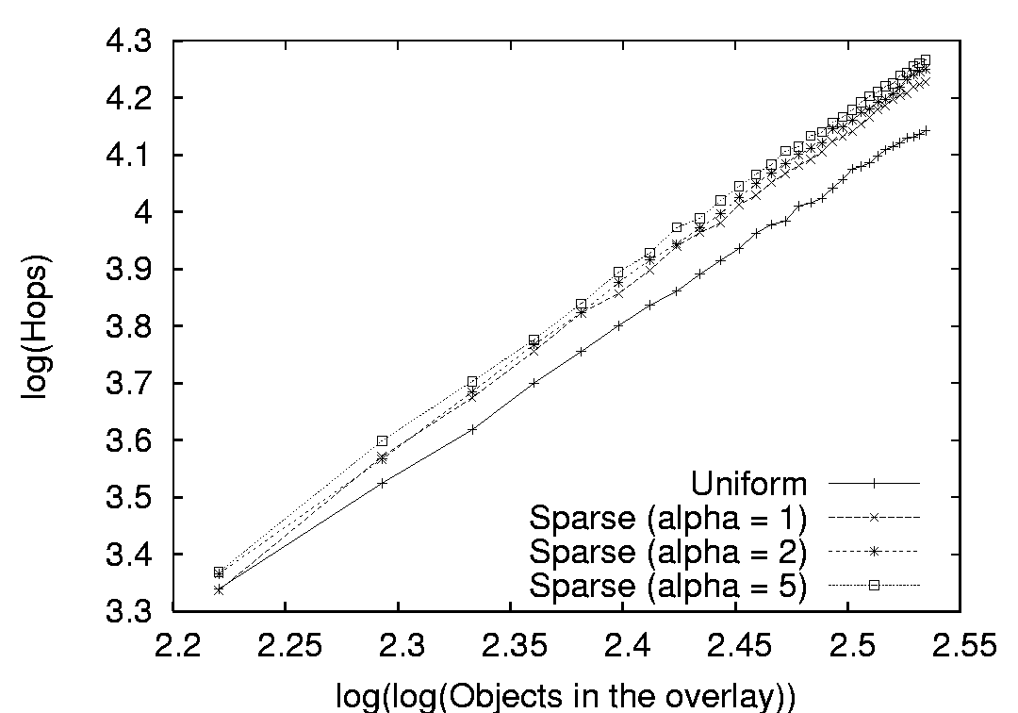
Routage polylog ?

Slide 18
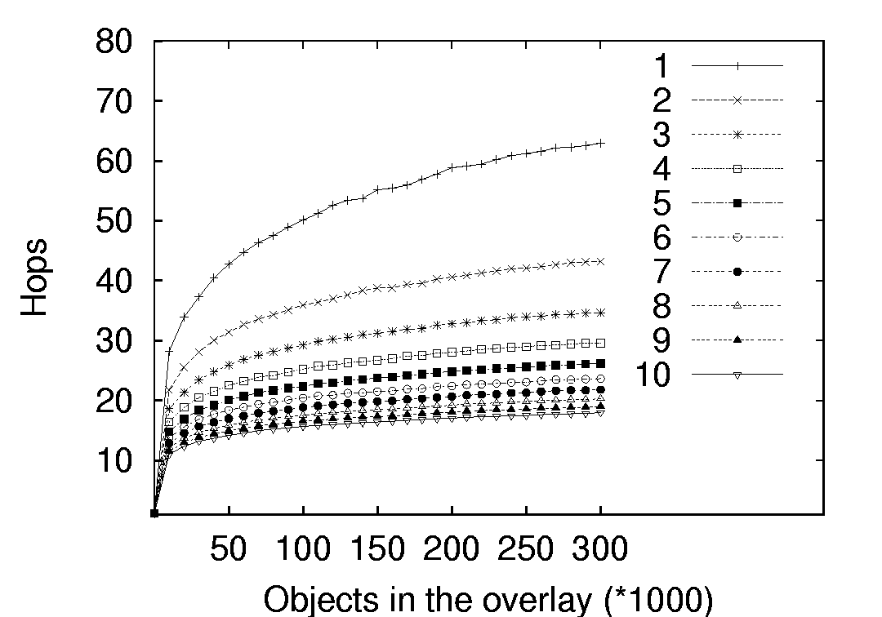
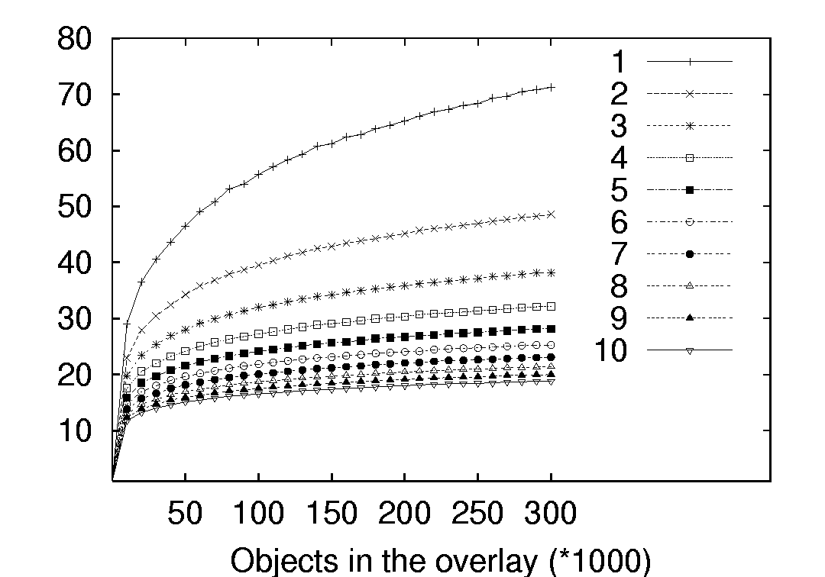
Utiliser plusieurs liens longs
Dist. uniforme
Dist. Loi de puissance, α=5

Slide 19
Perspectives
Mécanismes de requêtes
  Par plage de valeurs
  Par proximité : disque autour d’un point
Tolérance aux fautes
  Réplications de zones
  Reconstruction rapide
Dimension > 2 ?
  Coût du diagramme de Voronoï
    Nombre de voisins n’est plus en O(1)
    Insertion coûteuse
      Tolérance aux erreurs de calcul ?
  Petit-mondisation possible

Slide 20
Dimension > 2
Utilisation des diagrammes de Voronoï en dimension supérieure …
  Coût élevé
  Nombre de voisins ?
… propriété nécessaire pour le réseau sans liens longs = terminaison du routage glouton
  Utilisation d’une division rectangulaire à la CAN
    Nombre de voisins en O(2d)
  Ajout de liens longs et maintien identiques
  Complique les requêtes
    Les objets ne sont plus responsables de tous les points les plus proches d’eux
  Essais concluants avec dimensions élevées (12-15)
    Routage avec performances identiques

Slide 21
Conclusion
Voronet
  Réseau objet-à-objet
  Routage efficace
  Support à des requêtes complexes
  Nombre de voisins raisonnable
  Indépendance à la distribution des objets

Slide 22
Merci de votre attention…
Questions ?

Slide 24
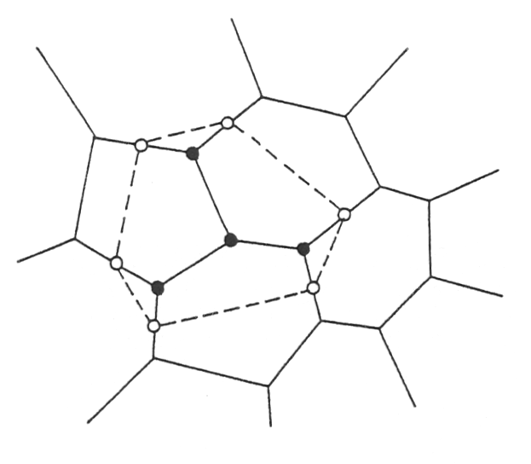
backup

Slide 25
Calcul coordonnée lien long

